Slide 1
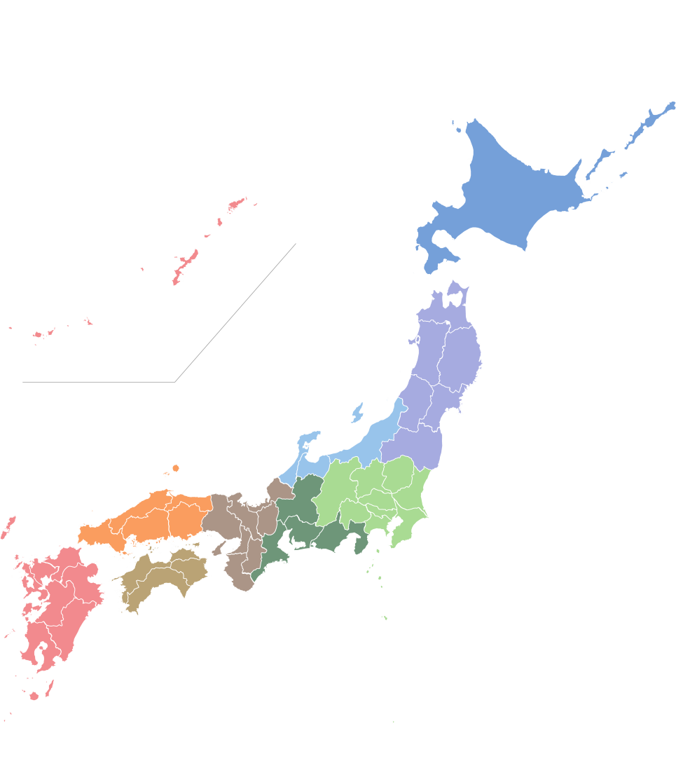
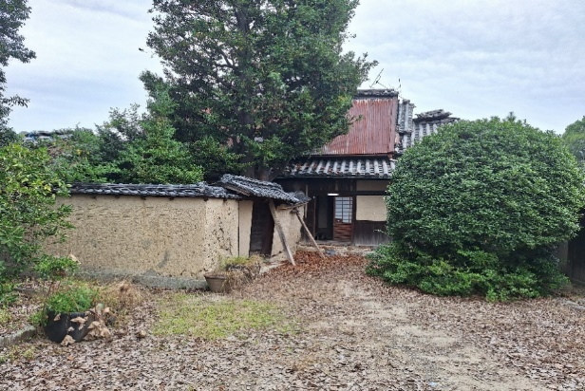
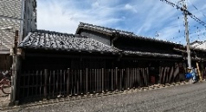
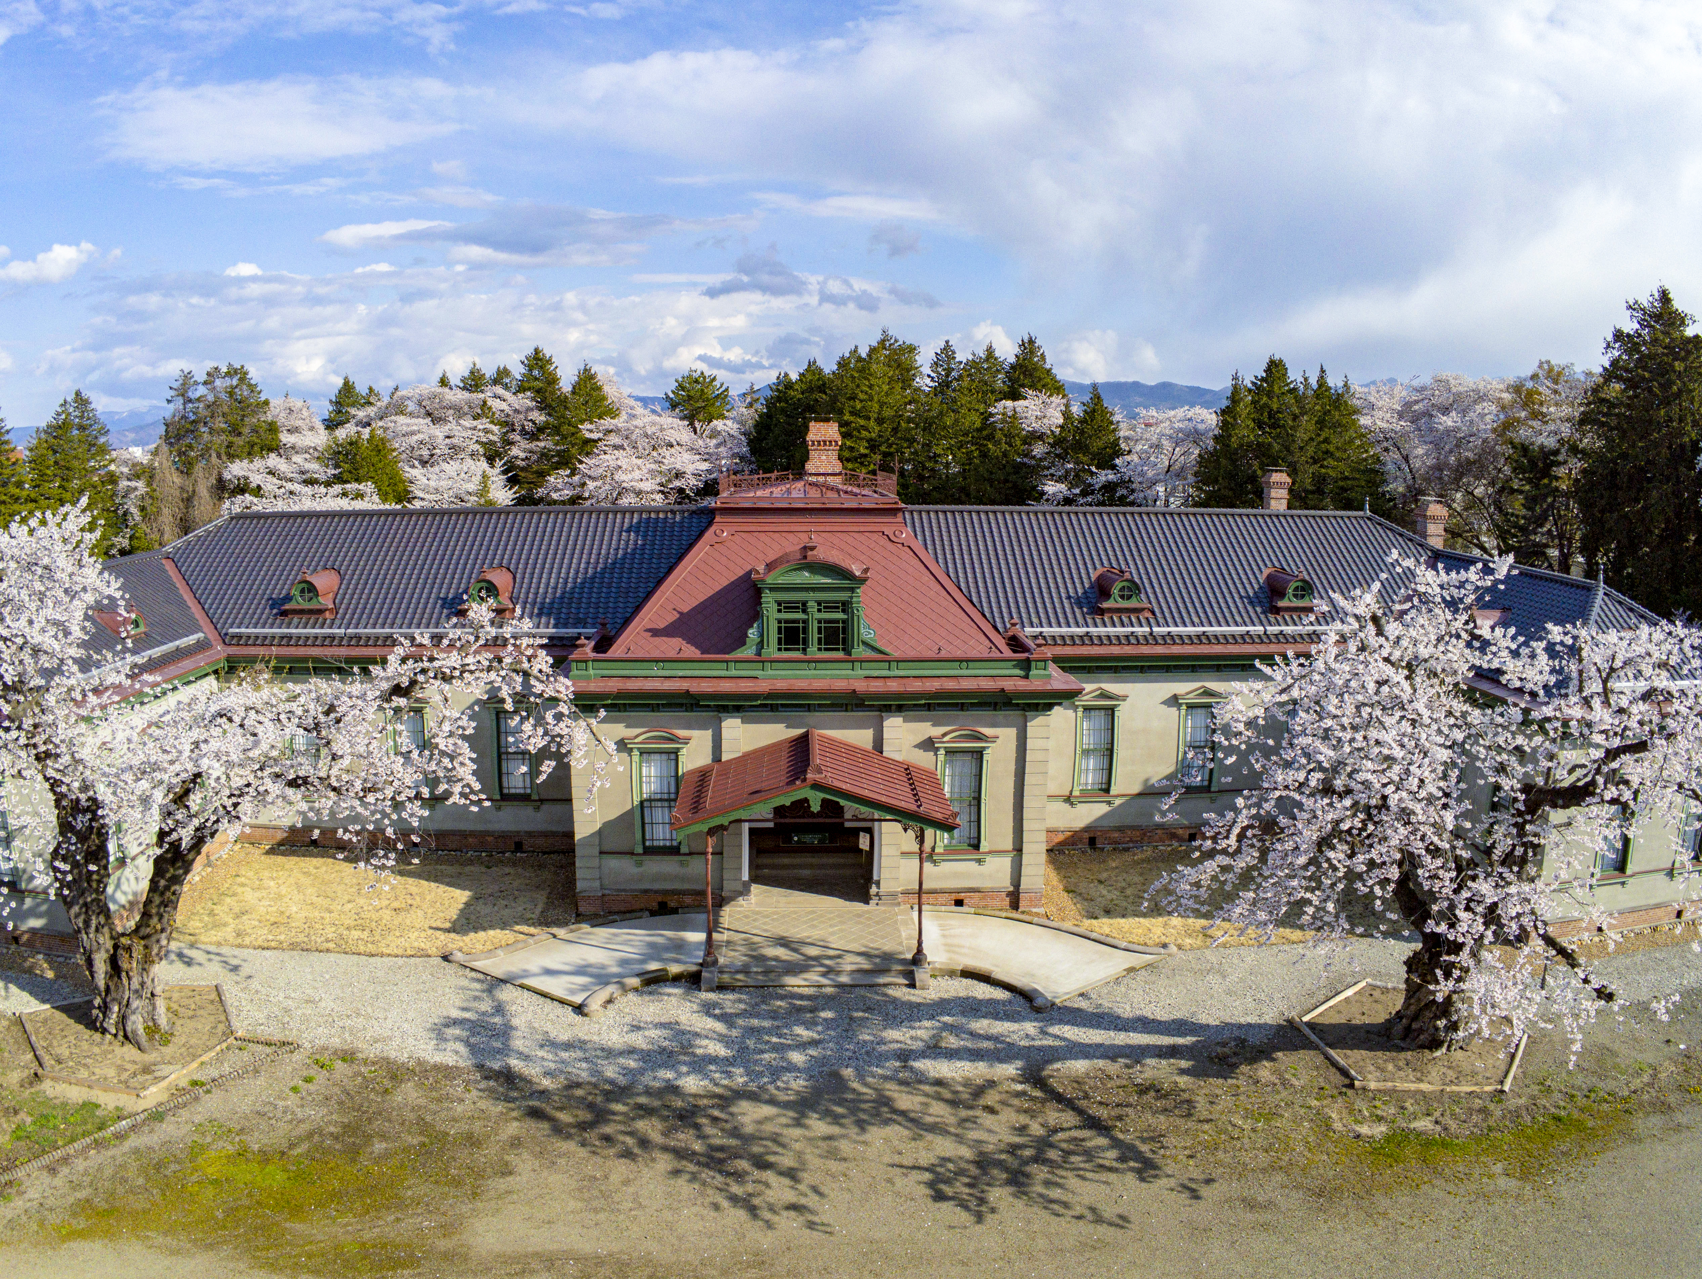
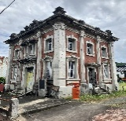
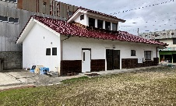
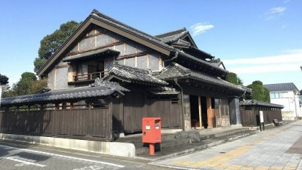
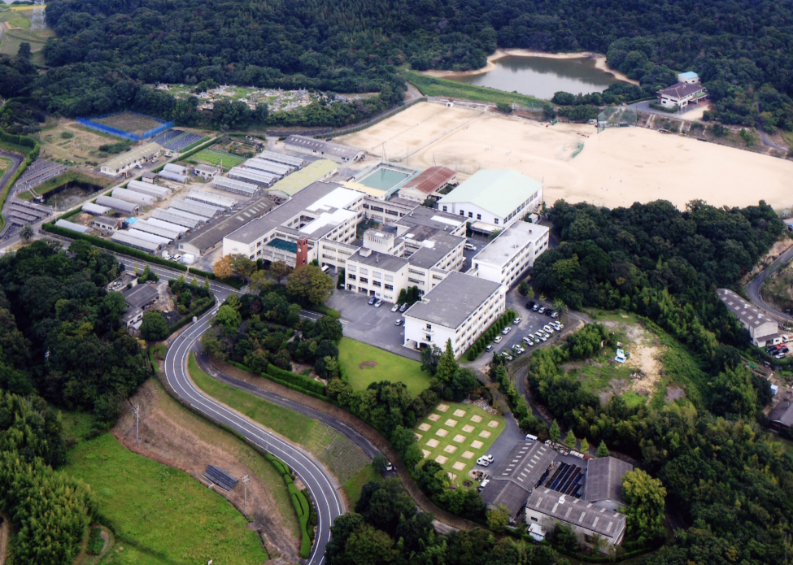
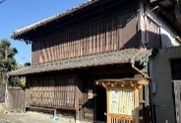
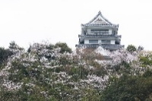
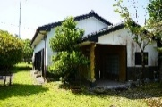
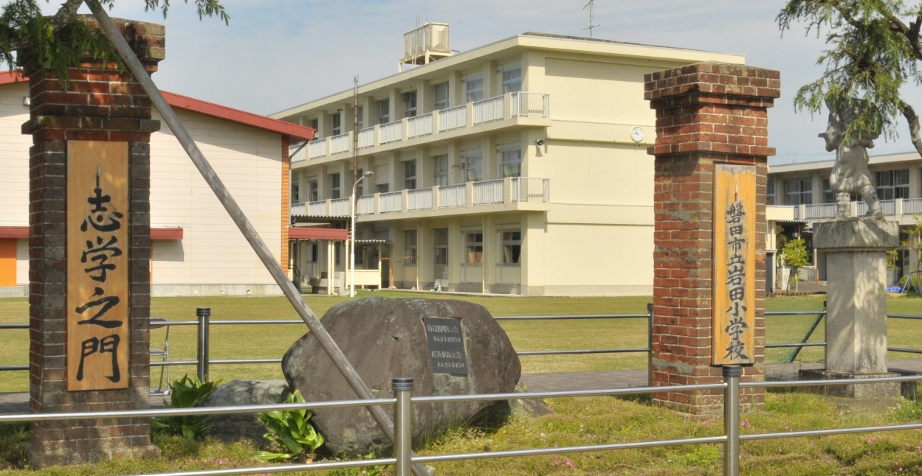
スモールコンセッション形成推進事業選定団体一覧（９調査）
別添１
奈良県 斑鳩町
一般社団法人創造遺産機構
安田家住宅及び春日古墳保全・活用検討調査
【古民家】
京都府 京都市
株式会社エンジョイワークス
旧今村家住宅（京町家）の活用による社会課題解決手法の検討調査
【古民家】
青森県 弘前市
風のヘリテージ株式会社・
合同会社コトプレイス
重要文化財「旧弘前偕行社」及び「旧藤田家住宅（太宰治まなびの家）」一体的活用形成検討調査
【複数施設】（文化財、旧住宅）
岡山県 美作市
日本工営都市空間株式会社
美作歴史資料館及び美作市女性活動推進センター利活用検討調査
【複数施設】（歴史資料館、公共施設）
栃木県 上三川町
合同会社swan
国登録有形文化財生沼家住宅利活用検討調査
【古民家】
山口県・山口県 宇部市
株式会社日建設計総合研究所
旧宇部西高等学校利活用検討調査
【学校】
静岡県 磐田市
静銀経営コンサルティング株式会社
遠州の小江戸「みんなが主役のまちづくり」実現に向けた旧津倉家利活用検討調査
【古民家】
徳島県 美波町
株式会社ブレインファーム
日和佐城及び城山交流拠点施設の一体的利活用検討調査
【複数施設】（野外活動施設、旧住宅）
静岡県 磐田市
Amame Associate Japan株式会社
地域コミュニティ拠点機能を有する旧岩田小学校利活用検討調査
【学校】
古民家
学校
複数施設

